Slide 1
Welkom bij de voorbereiding van Nacht-of avondfotografie
Wil Braakman

Slide 2
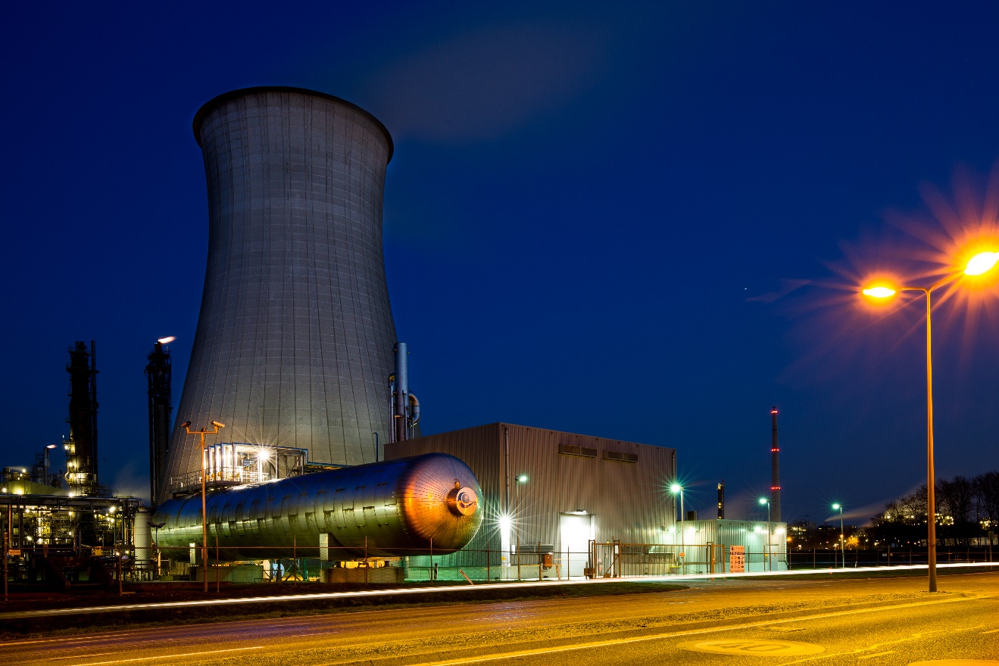
Nacht-of avond fotografie
Inhoud:
Inleiding
Voorbereiding
Uitrusting
De belichting
De instellingen

Slide 3
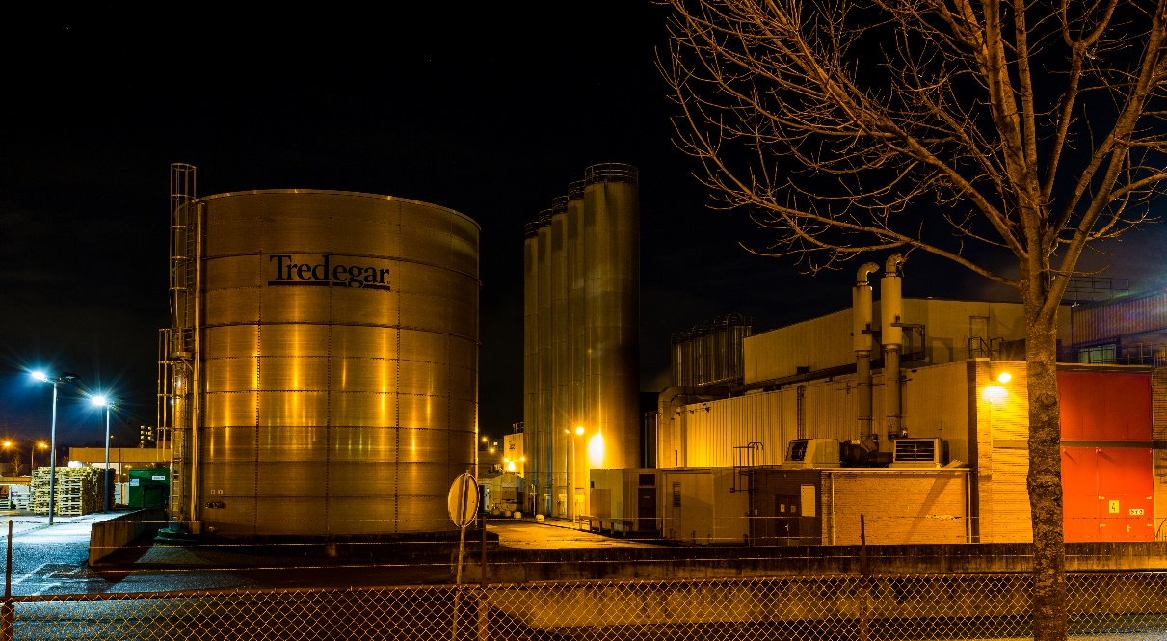
Nacht-of avond fotografie
Inleiding
We willen een zo mooi mogelijke nachtopname.
Maar wat is de mooiste opname? Dat is natuurlijk ieder zijn eigen smaak. Persoonlijk vind ik een nachtopname mooi als
De lucht goed donker is (eventueel met rustige wolken)
Een goede verdeling van het licht/belichte onderwerpen
De lampen stralen

Slide 4
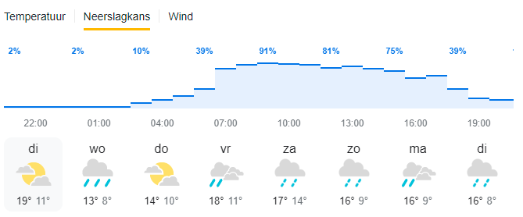
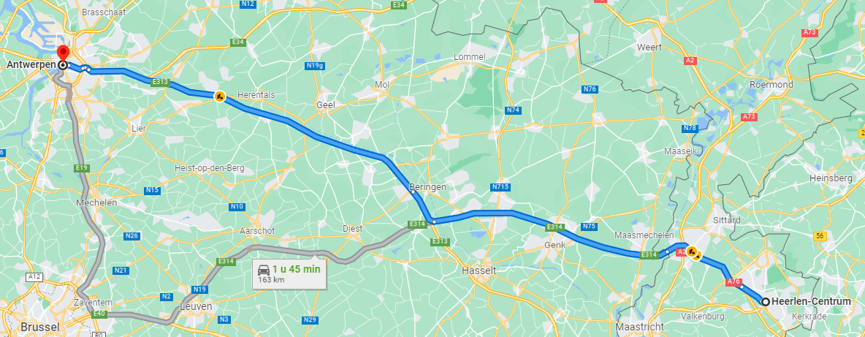
Nacht-of avond fotografie
De voorbereiding
Hoe zijn de weersomstandigheden. (Beetje regen is niet erg. Mist? Sneeuw?) Is het veilig om er heen te rijden?
Verken de omgeving. Waar moet en kan ik parkeren. Hoe moet ik lopen als ik meerdere objecten wil fotograferen.
Ga niet alleen! ‘s Nachts loopt vaak een ander soort mensen rond dan overdag!!!
Kleed je naar de weersomstandigheden
Laat het thuisfront weten waar je naar toe gaat en hoelaat je verwacht thuis te zijn. Laat telnr achter.

Slide 5
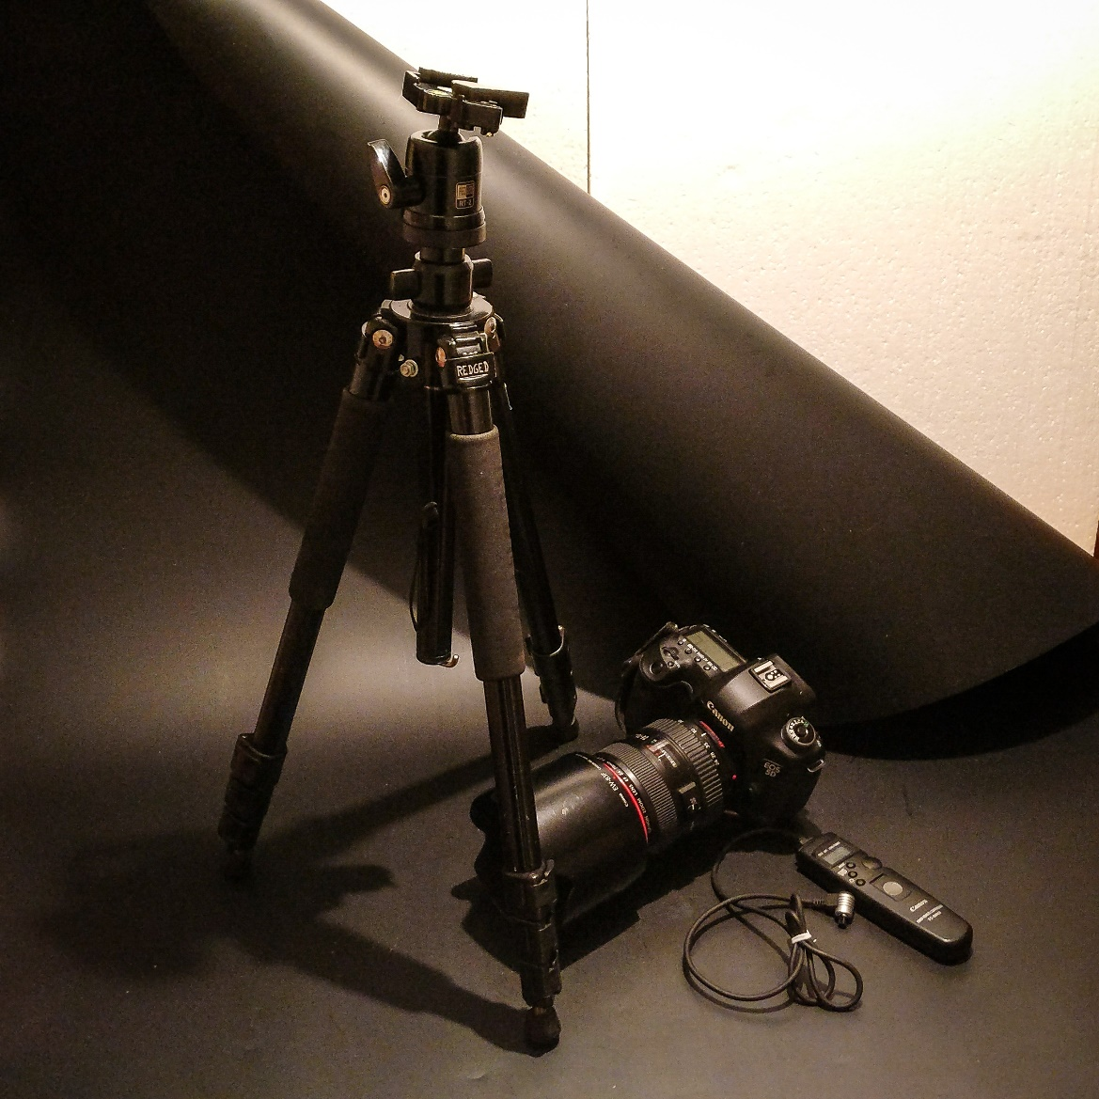
Nacht-of avond fotografie
De uitrusting
De camera met lens (uiteraard). In de stad liefs groothoek, maar alle andere lenzen mag ook! Aanrader is om een groothoek van minimaal 24 mm te nemen (FullFrame) of bij een crop een 15 mm te gebruiken.
Een statief is een gewaardeerde hulp. De sluitertijden kunnen al snel te lang zijn om nog uit de hand te fotograferen. Het voordeel van het statief is dat jij je handen vrij hebt om dingen aan te passen.
Draadontspanner. Zo haal je alle beweging door het indrukken van de ontspanknop er helemaal eruit.
Reserve accu’s/geheugenkaartjes
Lampje om bij te lichten (liefs rood licht)
Goed schoeisel en kleding. Eventueel iets om onder je knieën te leggen bij nat weer.
Iets te drinken en eten/snoepen.
ID kaart / paspoort. Corona bewijs (CTB)/Corona Checkapp.

Slide 6
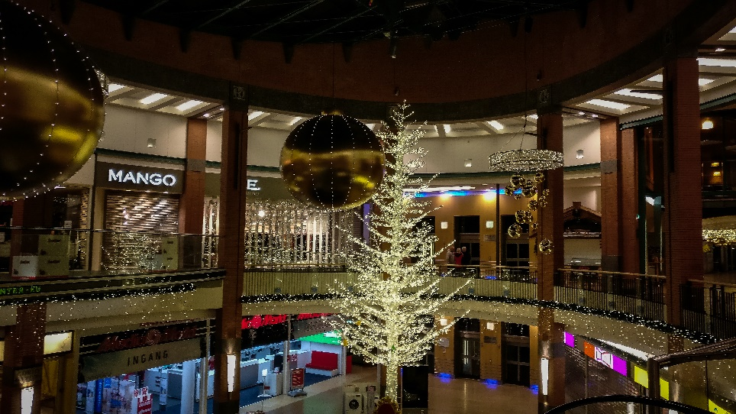
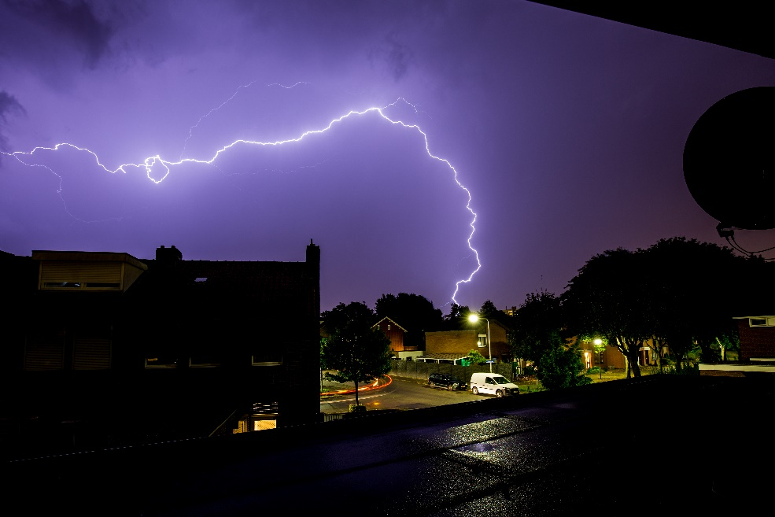
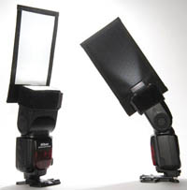
Nacht-of avond fotografie
De belichting
Bestaand licht. Dat licht is dan afkomstig van de bestaande verlichting die aan is.
Natuurlijk licht. Bij nachtfotografie werken we ook met natuurlijk licht dat door de maan of de sterren komt. Of misschien wel een bliksemschicht! Of de weerkaatsing van het licht op de wolken.
Refecties. Bij water kunnen gewenste en ongewenste reflecties ontstaan. Maar bij regen op straat, troittoir of anders.
“Blauwe uurtje”. Het half uurtje direct na zonsondergang.
We werken niet met een studioflitser

Slide 7
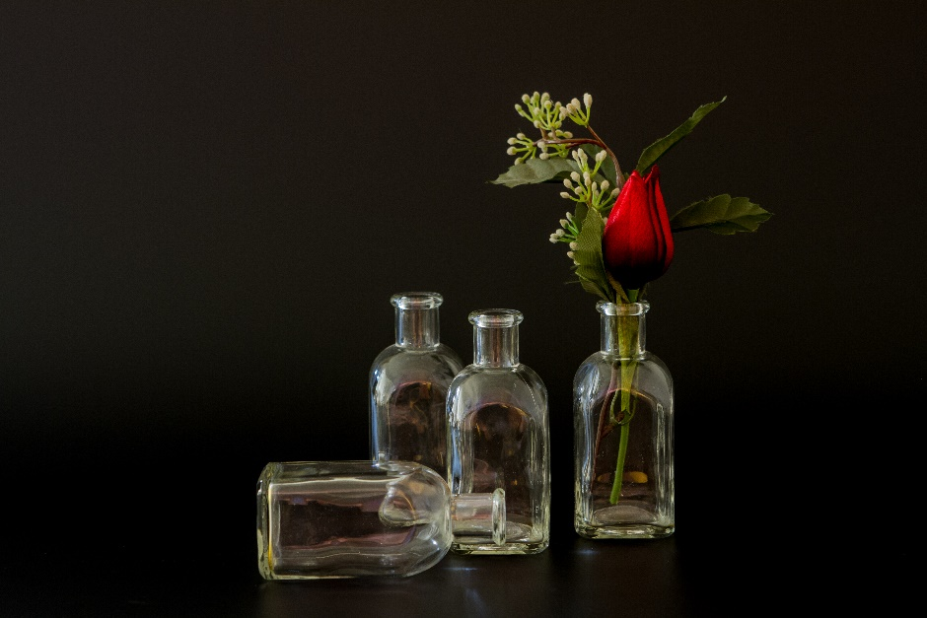
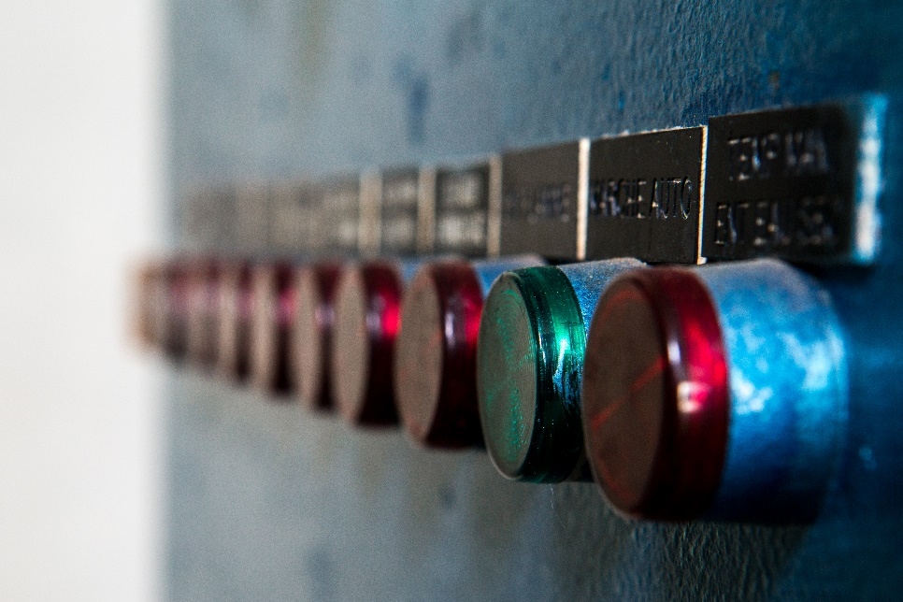
Nacht-of avond fotografie
De instellingen
Veel scherptediepte of juist niet! De lens verder diafragmeren (het diafragma steeds verder dichtzetten, een hoger f-getal) geeft je steeds meer scherptediepte. Die heb je wellicht nodig om alles in de scene scherp in beeld te krijgen. Dit heeft tot gevolg dat de sluitertijd steeds langer wordt. Hou het statief daarom bij de hand. Maak wat proefbeelden om te checken waar de focus het beste gelegd kan worden. Scherptediepte strekt zicht uit van 1/3 voor het focuspunt tot 2/3 achter het focuspunt. Zeker zaak om daar goed op te letten. Controleer of je beelden goed scherp zijn. Niets beweegt dus een excuus voor bewogen foto’s is er eigenlijk niet.
Veel
weinig

Slide 8
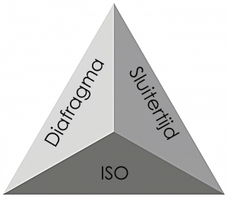
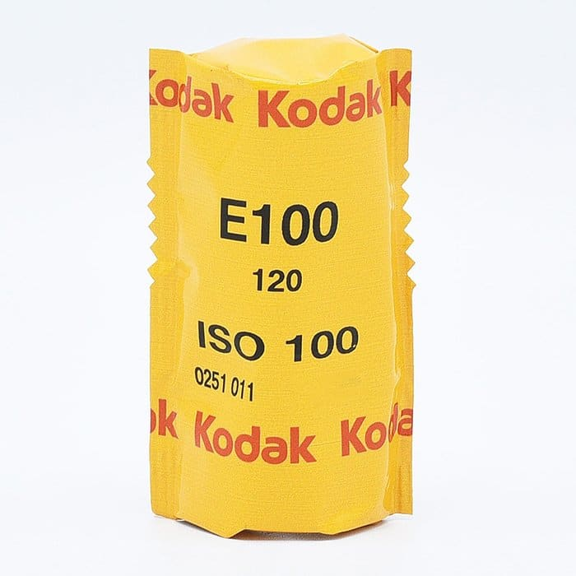
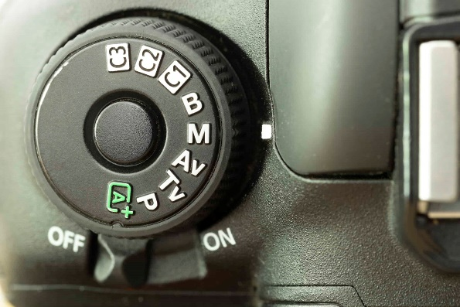
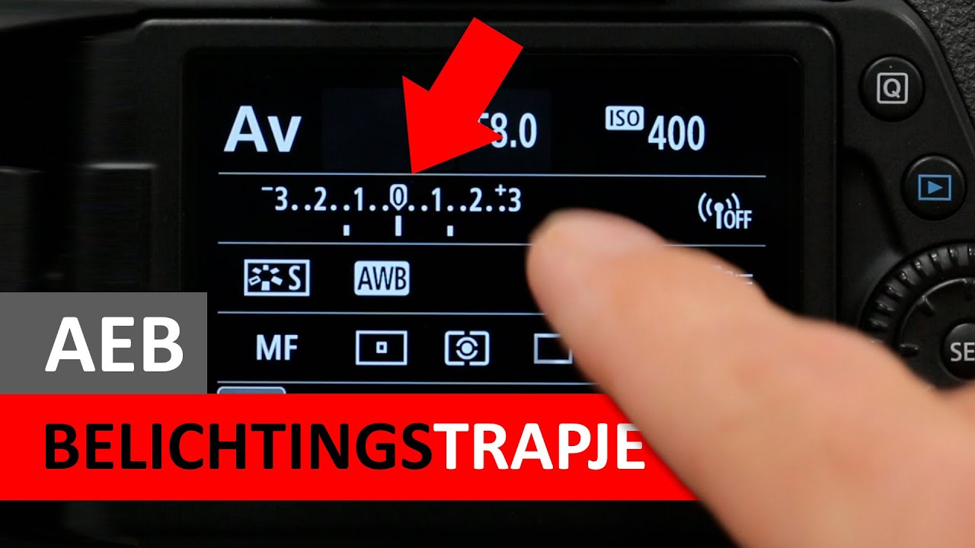
Nacht-of avond fotografie
De instellingen vervolg
ISO zo laag mogelijk! ISO100-200. Iso is de ruisfactorinstelling!
Diafragmavoorkeuze (Av of A). We willen controle hebben over de scherpte van de foto. De scherpte in de diepte van de foto. De scherptediepte.
Mooie stralen! Dan kiezen we voor een diafragma van 8 of hoger. Al naargelang het aantal diafragmabladen dan krijg je 2x zoveel stralen om de lampen.
Zwarte luchten! Dan kiezen we voor een onderbelichting -0,7 tot -1,7 stop. Maar een keer +0,7 overbelichting kan ook heel mooi zijn!!!
Sluitertijd! Deze wordt door de ISO en het gekozen diafragma geregeld! Maar let er op dat hij niet meer dan 30 seconden is. Ga dan over op BULB fotografie.
M-stand. Mag maar is niet direct nodig. Als je hier goed mee kunt omgaan dan? Waarom niet! Je moet wel meer instellen en goed op je waarden letten. Ook met de M stand kun je fotograferen als in de A= automaat stand.
Belichtingtrapje / HDR. Hiermee probeer je de hoge contrasten mee onder controle te krijgen.

Slide 9
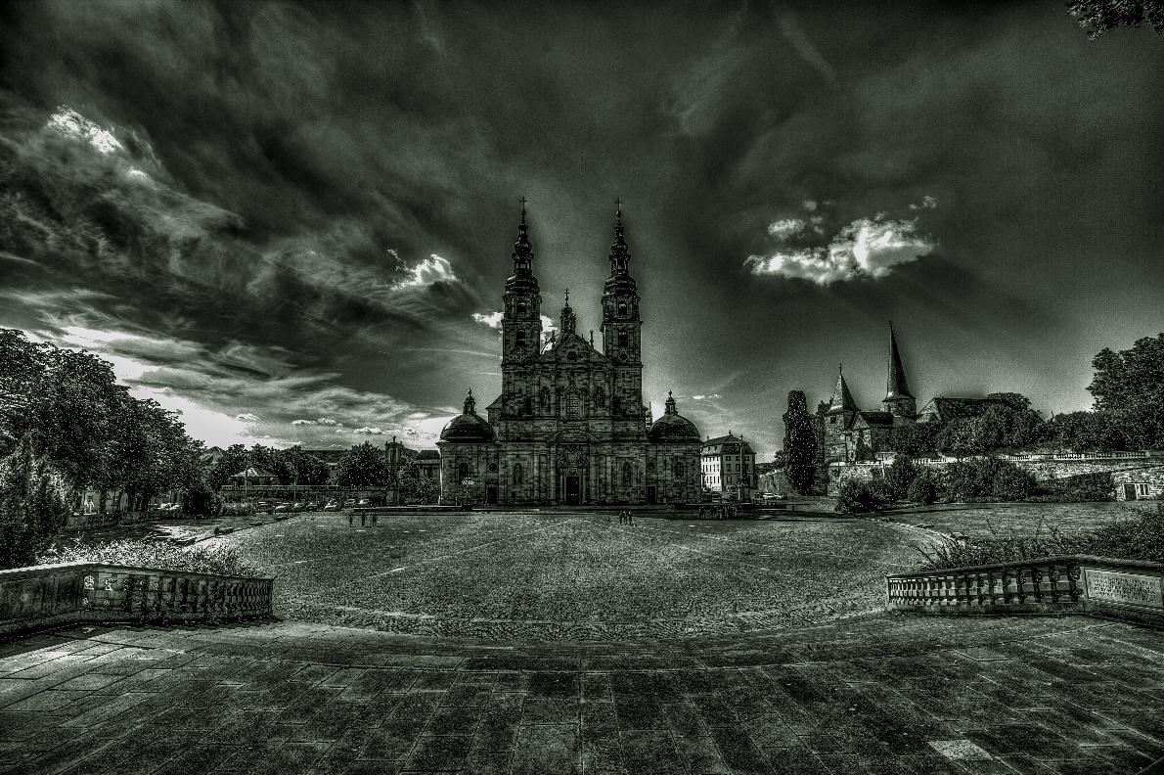
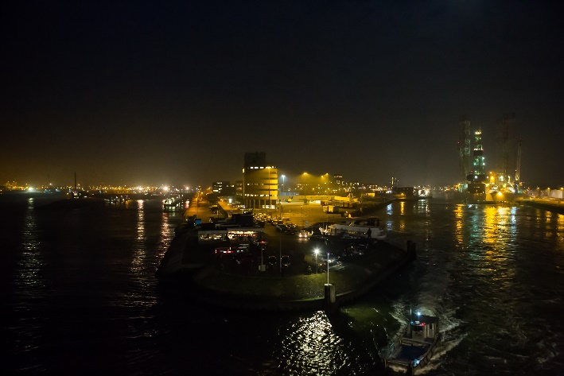
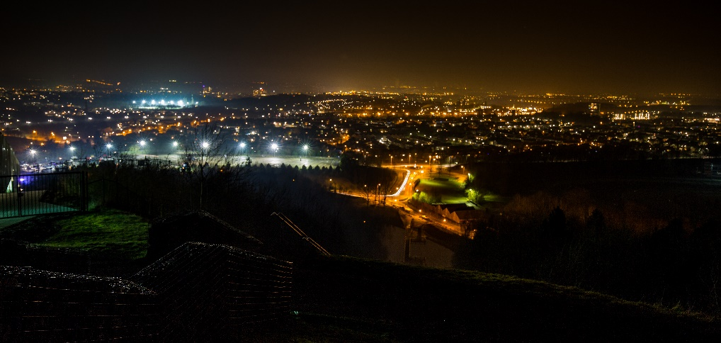
Nacht-of avond fotografie
Aan de slag
Neem je tijd,
check de set-up,
check de beelduitsnede en
check altijd je foto na de klik op de ontspanknop!.
Wil Braakman

Slide 10
Antwerpen

Slide 11
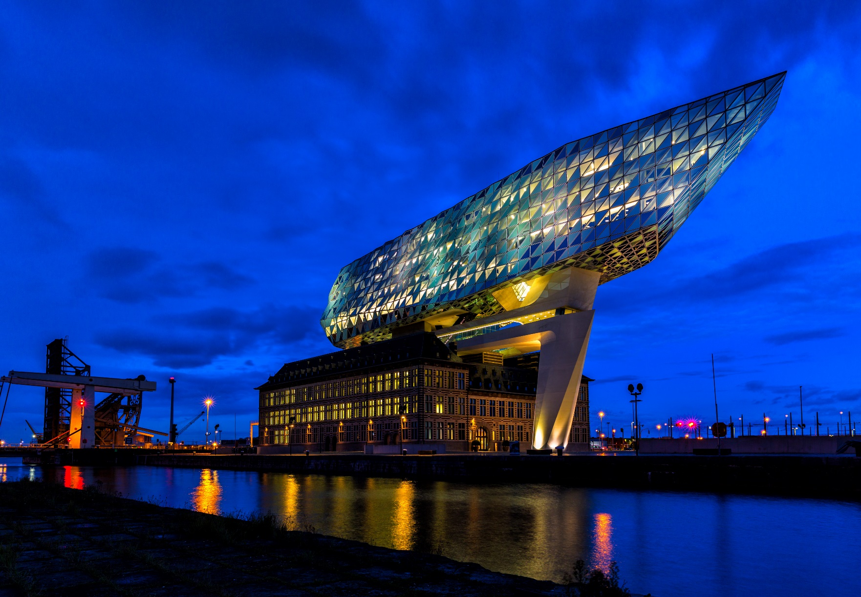
Nacht-of avond fotografie
Het havenhuis
Gear: Canon 5DIII, Canon 24-70L f/2.8 USM MK II
Foto: ISO 100, 24 mm, f/8, 3,2 sec, -0,7 stap onderbelicht
Bewerking: Lightroom: Contract +, Highlights -100, schaduw, wit, zwart (ietsjes +), Helderheid +, Rechtgezet NIK Color Efex pro 4: Tonal contrast, polarisatiefilter, warme kleuren.

Slide 12
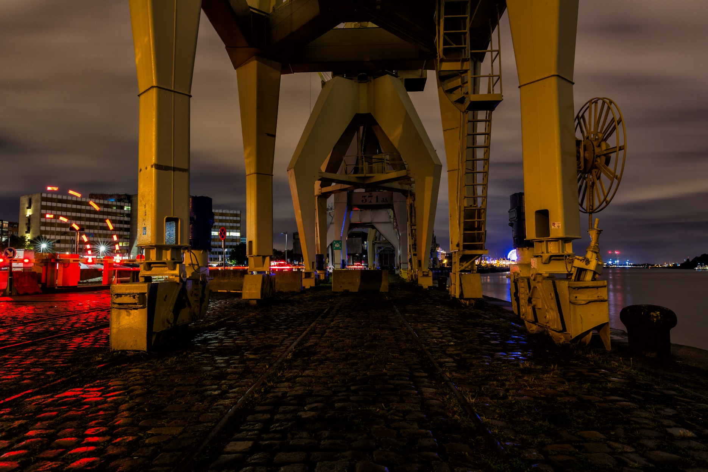
Nacht-of avond fotografie
De oude kranen (Rijnkaai)
Gear: Canon 5DIII, Canon 24-70L f/2.8 USM MK II
Foto: ISO 100, 24 mm, f/8, 30 sec, -1,3 stap onderbelicht
Bewerking: Lightroom: Contract +, Highlights -50, schaduw, wit, (ietsjes +), zwart (ietsjes -), blauwe saturatie 75+,helderheid +, Rechtgezet NIK Color Efex pro 4: Tonal contrast, polarisatiefilter, warme kleuren.

Slide 13
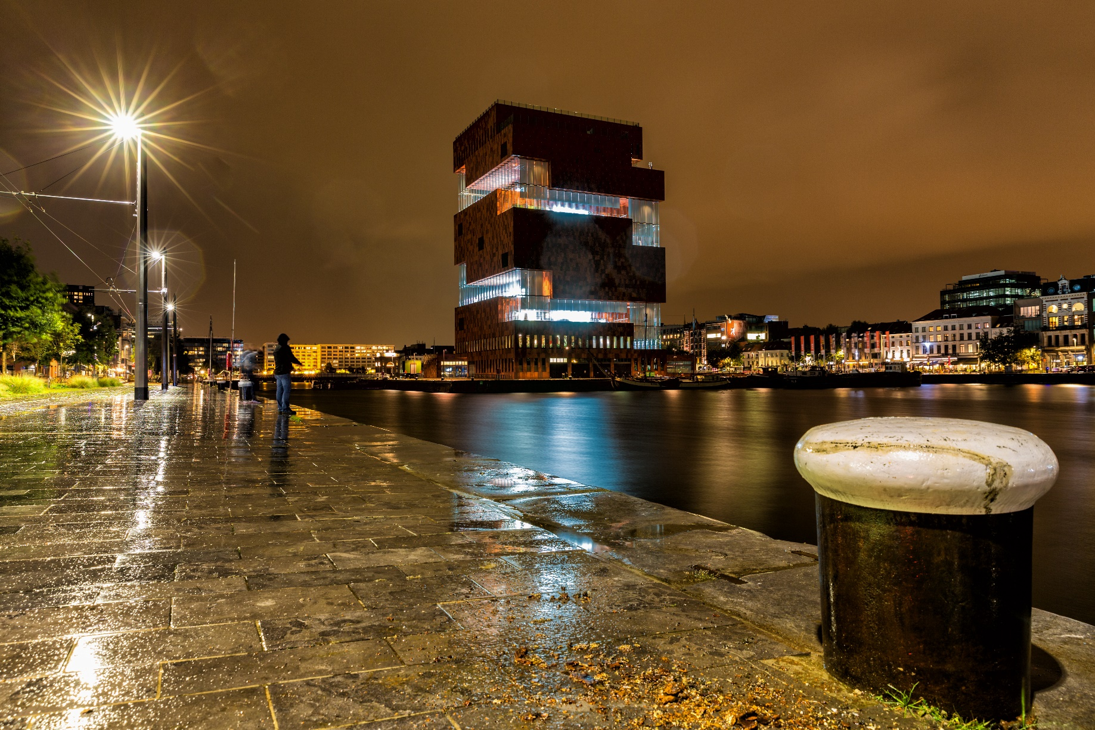
Nacht-of avond fotografie
MAS
Gear: Canon 5DIII, Canon 24-70L f/2.8 USM MK II
Foto: ISO 100, 24 mm, f/8, 20 sec, +0,7 stap overbelicht
Bewerking: Lightroom: Contract +, Highlights -60, schaduw, wit, (ietsjes +), zwart (ietsjes -), helderheid ++, Rechtgezet NIK Color Efex pro 4: Tonal contrast, polarisatiefilter.

Slide 14
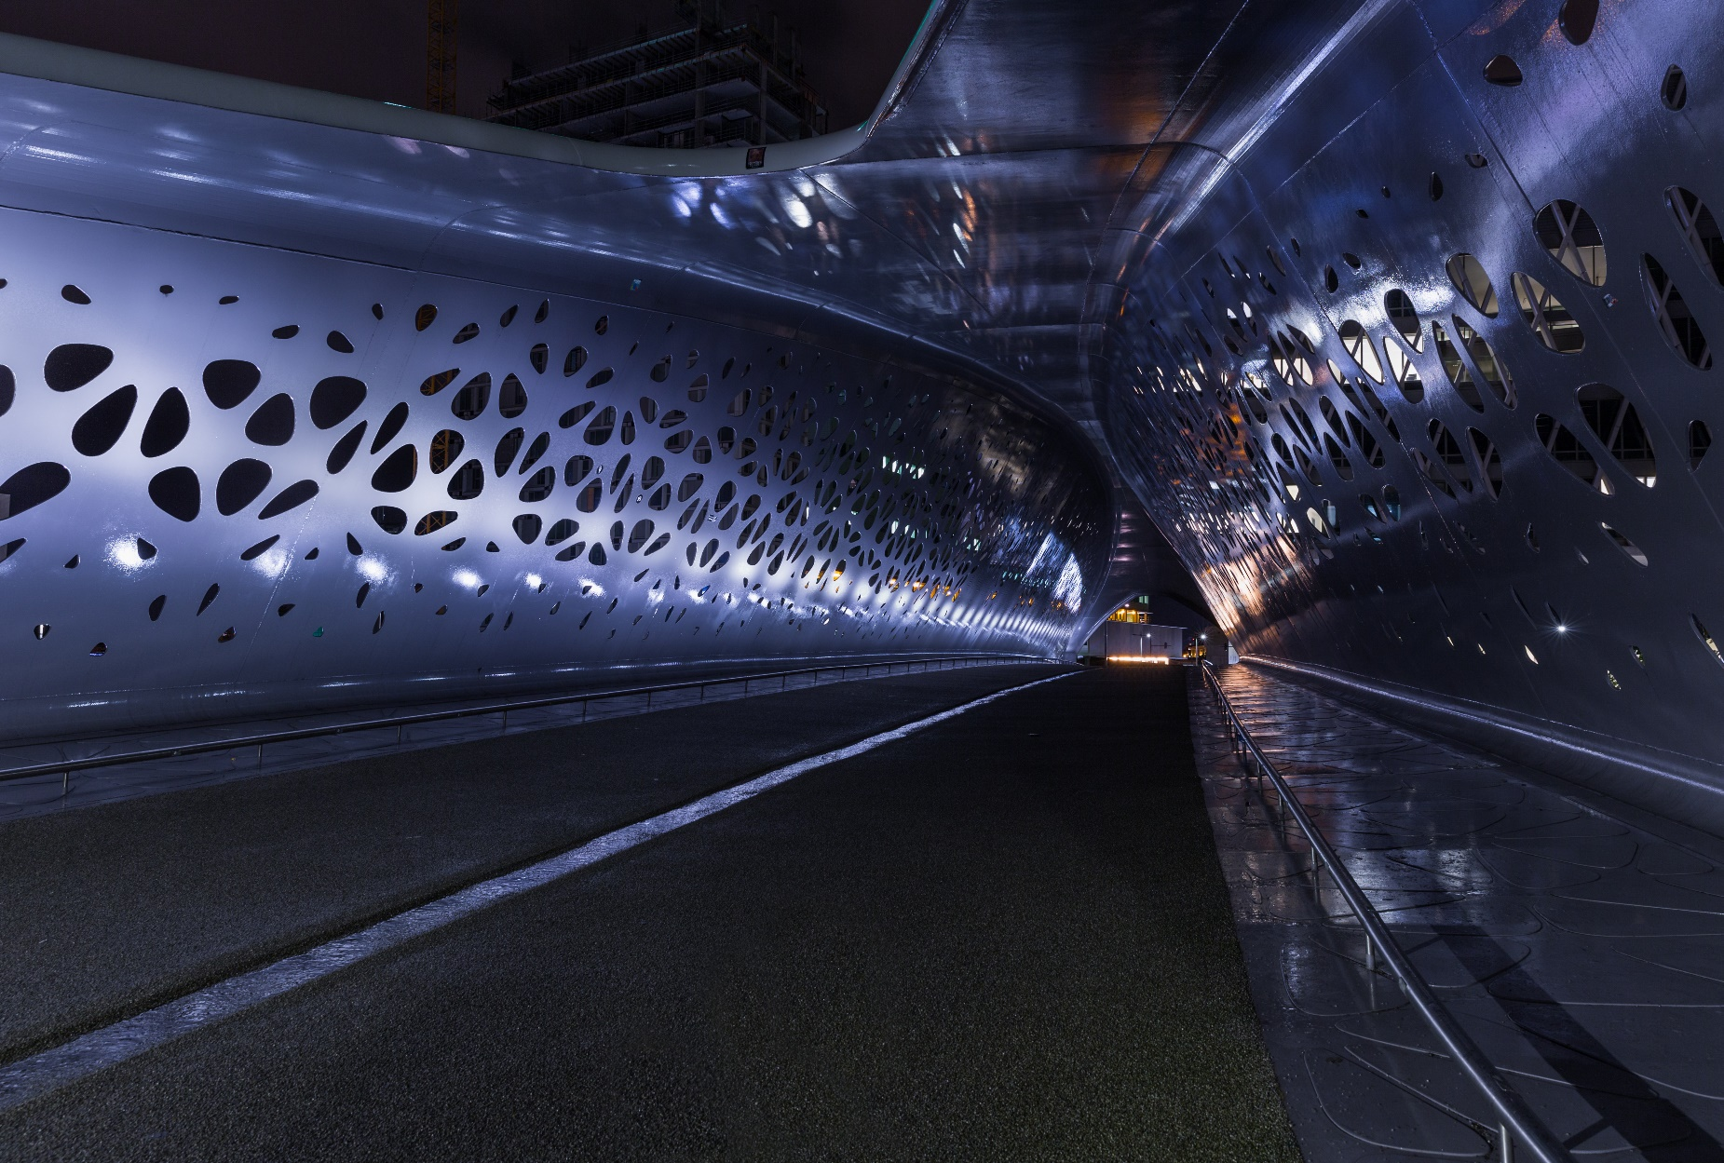
Nacht-of avond fotografie
Parkbrug
Gear: Canon 5DIII, Canon 24-70L f/2.8 USM MK II
Foto: ISO 100, 24 mm, f/8, 8 sec, -1,7 stap onderbelicht
Bewerking: Lightroom: Contract +, Highlights -25, schaduw ++, wit, (ietsjes +), zwart 0, helderheid ++, Rechtgezet, Blauw ++, Oranje ++ en geel + NIK Color Efex pro 4: Tonal contrast, polarisatiefilter.

